Slide 1

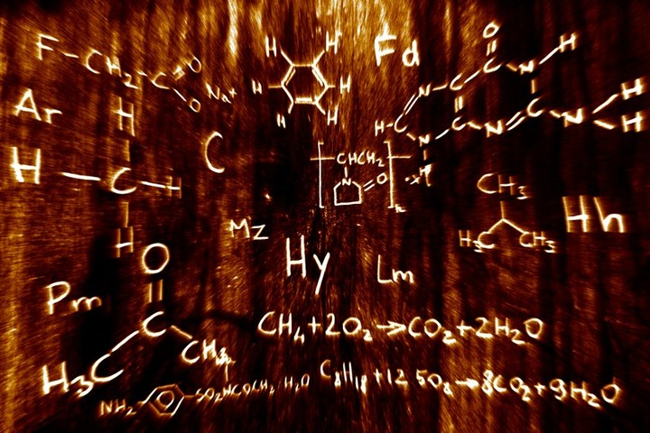
4. Solut rakentuvat molekyyleistä

Slide 2

Solun alkuaineet
Hiili C, vety H, happi O, typpi N
Muistisääntö tärkeimmistä alkuaineista:
  C HOPKN’S CaFe Mg
Kivennäisaineita lisäksi mm. Na, Cl ja I

Slide 3
Veden merkitys
Kemialliset reaktiot tapahtuvat vesiliuoksessa
Fotosynteesin raaka-aine
Liuotin
Kuljetin
Kasveja tukee nestejännitys
Lämpötilan säätely haihduttamalla

Slide 4
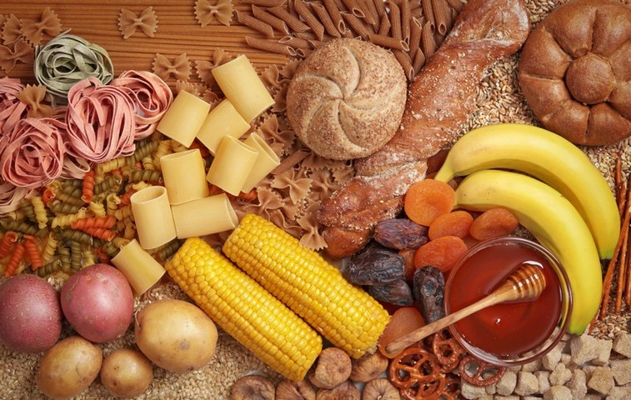
Hiilihydraatit
Hiiltä, happea ja vetyä
Monosakkaridit: glukoosi, fruktoosi
Disakkaridit: kaksi monosakkaridia liittyneet yhteen: sakkaroosi, laktoosi
Polysakkaridit: selluloosa, tärkkelys, glykogeeni eläimillä

Slide 5
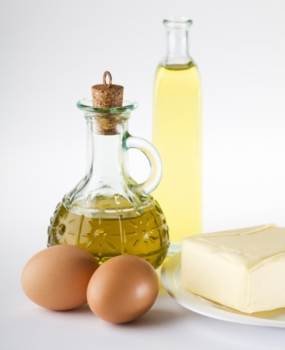
Lipidit eli rasva-aineet
Rasvat eli triglyseridit
  Energiavarasto
  Eriste
Kalvolipidit solukalvossa
Steroidit
  Mm. D-vitamiini ja sukupuolihormonit

Slide 6
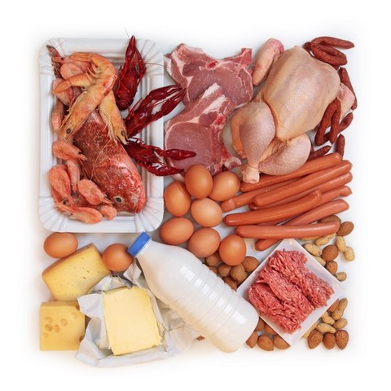
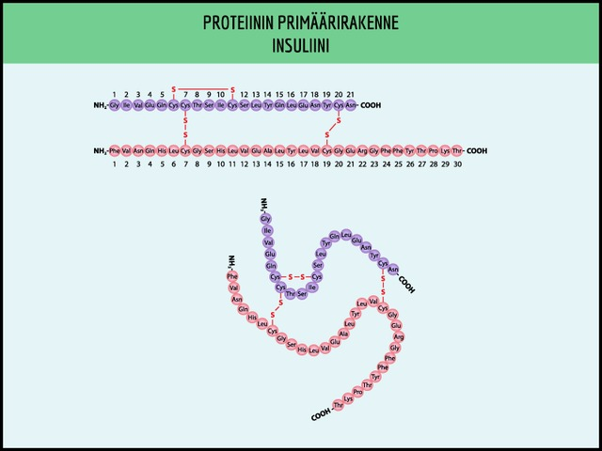
Proteiinit eli valkuaisaineet
Rakennusosia
Entsyymejä
Rakentuvat aminohapoista
Rakenne primäärirakenteesta kvaternääri-
rakenteeksi

Slide 7
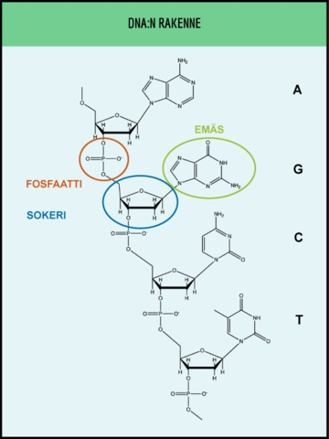
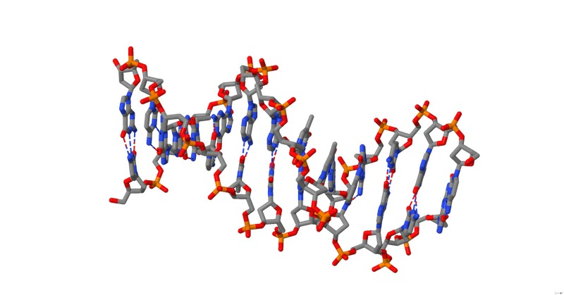
Nukleiinihapot
Dna ja rna
Varastoivat ja välittävät solun tärkeitä tietoja

Slide 8
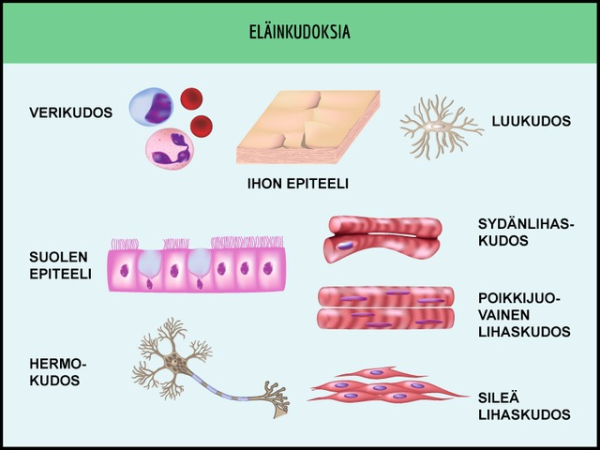
Eläinsoluja ja -kudoksia
Epiteelikudos
Side- ja tukikudos
(mm. veri ja luu)
Lihaskudos
Hermokudos

